Slide 1
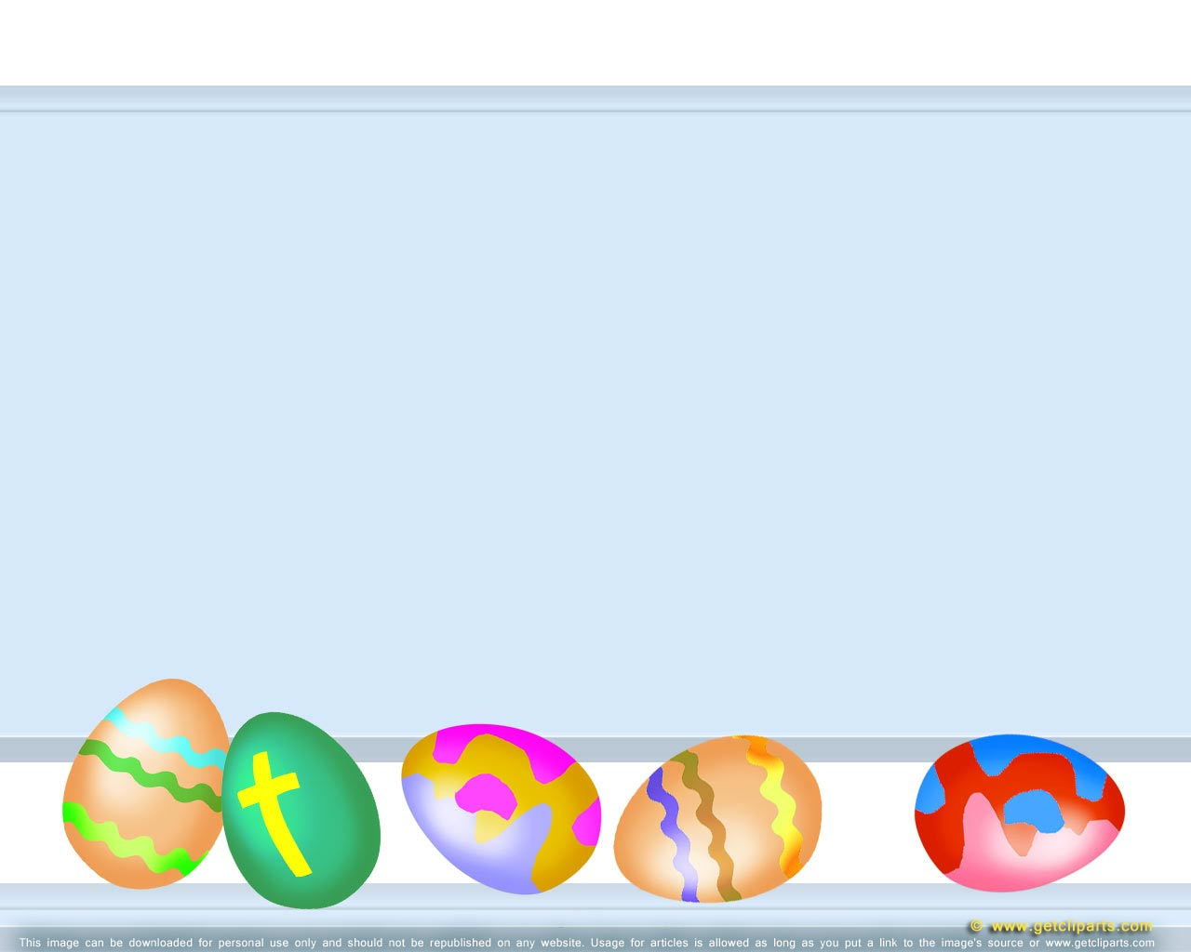

`
UBND QUẬN LONG BIÊN
TRƯỜNG MẦM NON TUỔI HOA
LĨNH VƯC: PHÁT TRIỂN NGÔN NGỮ
ĐỀ TÀI: NBTN: CON ONG - CON BƯỚM
GIÁO VIÊN: ĐỚI THỊ HÀ
LỨA TUỔI: 24-36 THÁNG TUỔI

Slide 2
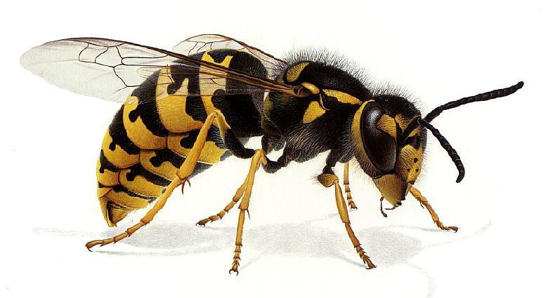
Con ong
Đầu ong
Cánh ong
Chân ong

Slide 3
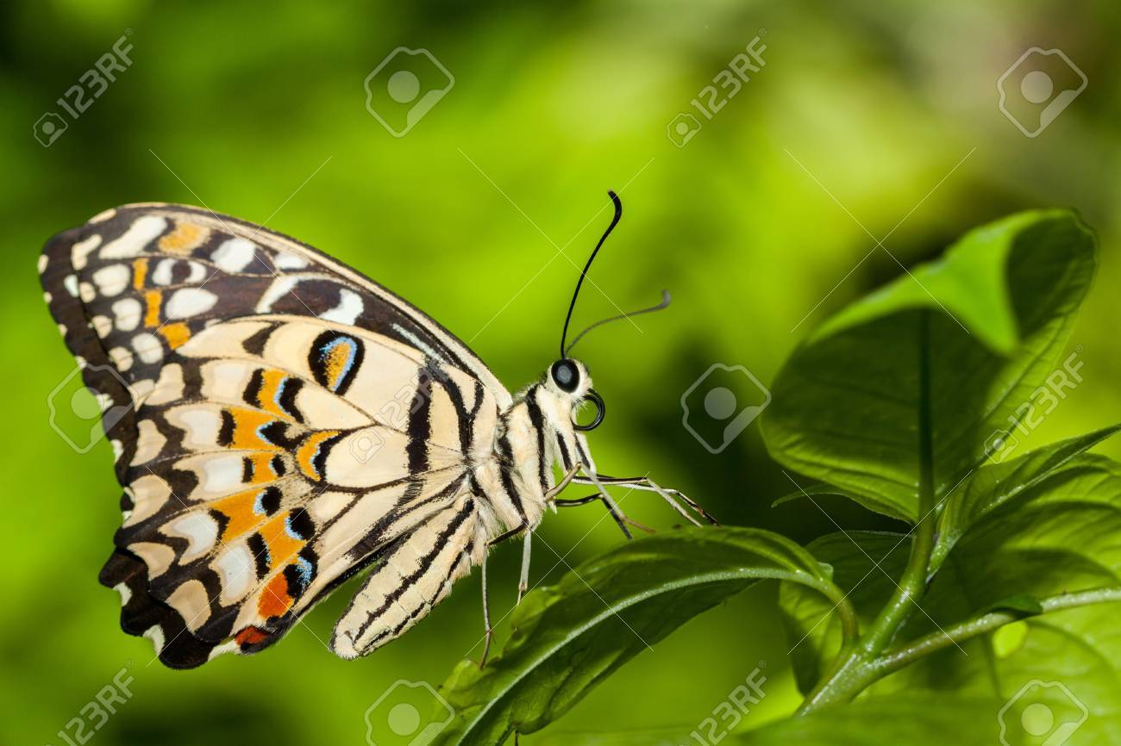
Con bướm
Cánh bướm
Đâu bướm
Chân bướm

Slide 4
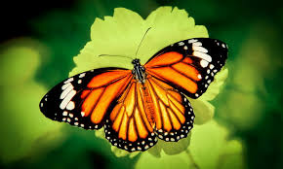
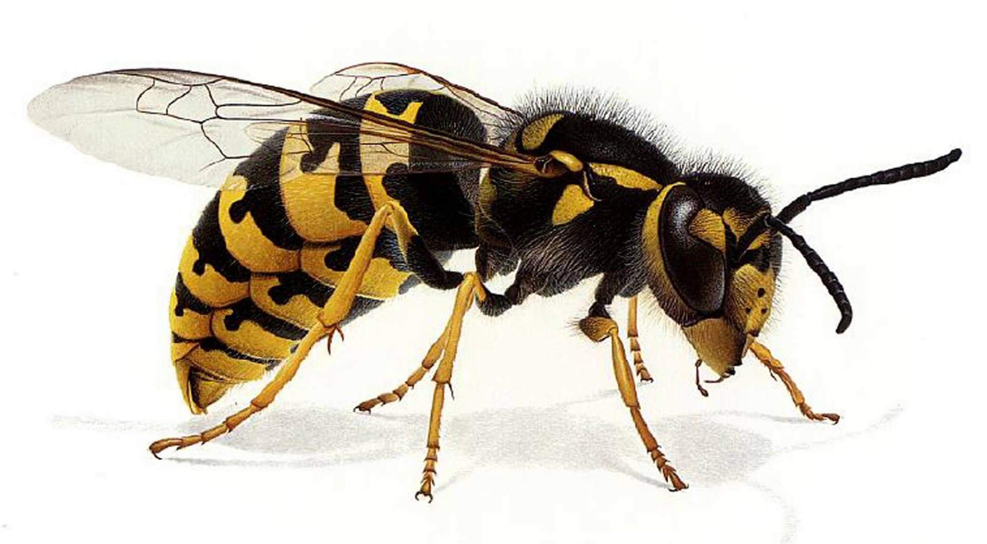
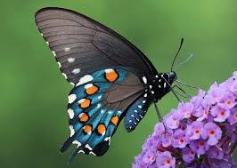
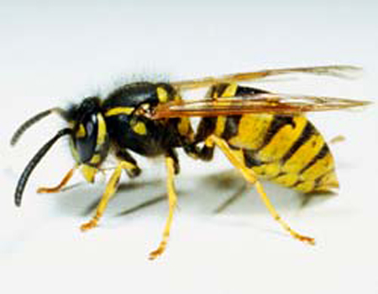
So sánh con ong và con bướm

Slide 5


Một số con côn trùng khác
Mở rộng

Slide 6
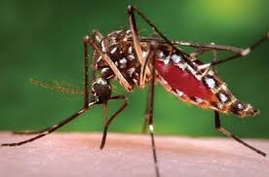
Con muỗi

Slide 7
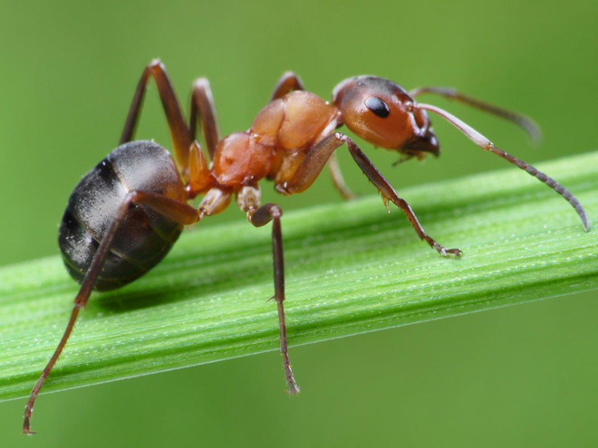
Con kiến

Slide 8
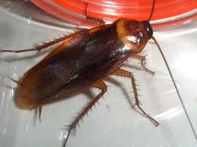
Con gián

Slide 9
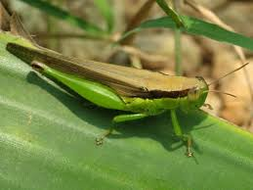
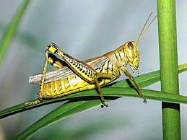
Con châu chấu

Slide 10
Trò chơi: Con gì biến mất
Cách chơi: Trên màn hình cô có con ong, con bướm . Khi cô nói trời tối cả lớp cùng đi ngủ, khi cô nói trời sang thì cả lớp mở mắt và xem con gì biến mất
Luật chơi: Nếu bạn nào trả lời đúng cho một tràng vỗ tay.

Slide 12

CHÚC CÁC CON LUÔN CHĂM NGOAN VÀ HỌC GIỎI

